Slide 1
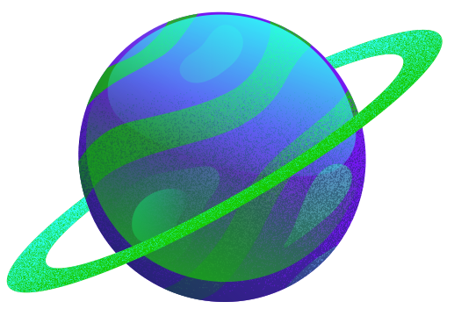

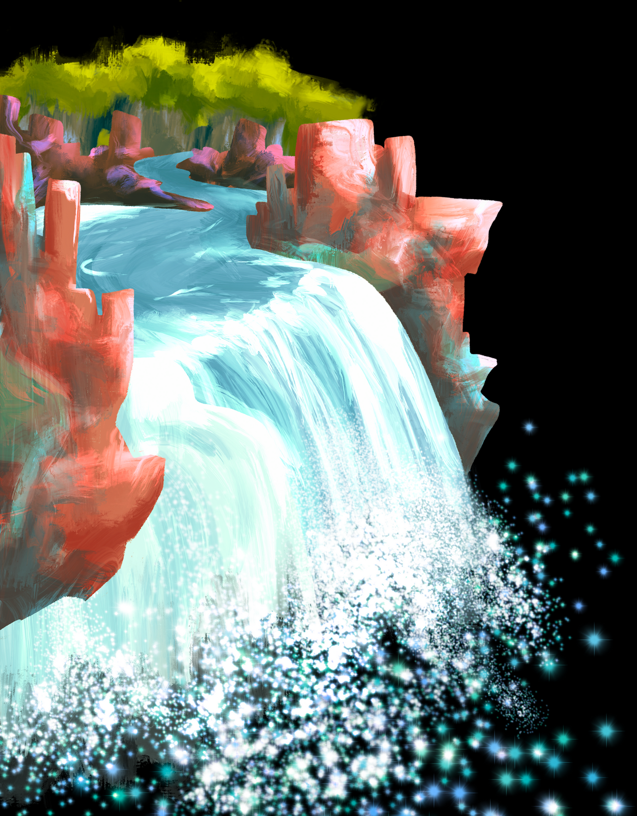
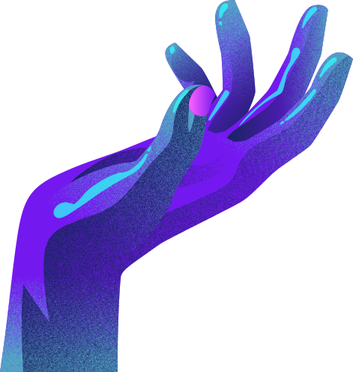
SMK ASTRINDO X TKJ 2
PROYEK PEMBUATAN APLIKASI PRESENSI DIGITAL
Nama : - Akmal Ghiyaats M.
- Adam Putra W.
Selasa, 4 November 2025

Slide 2
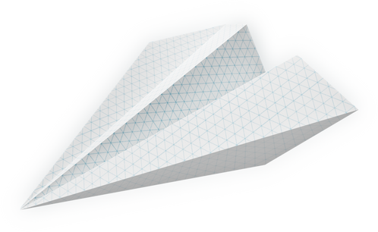
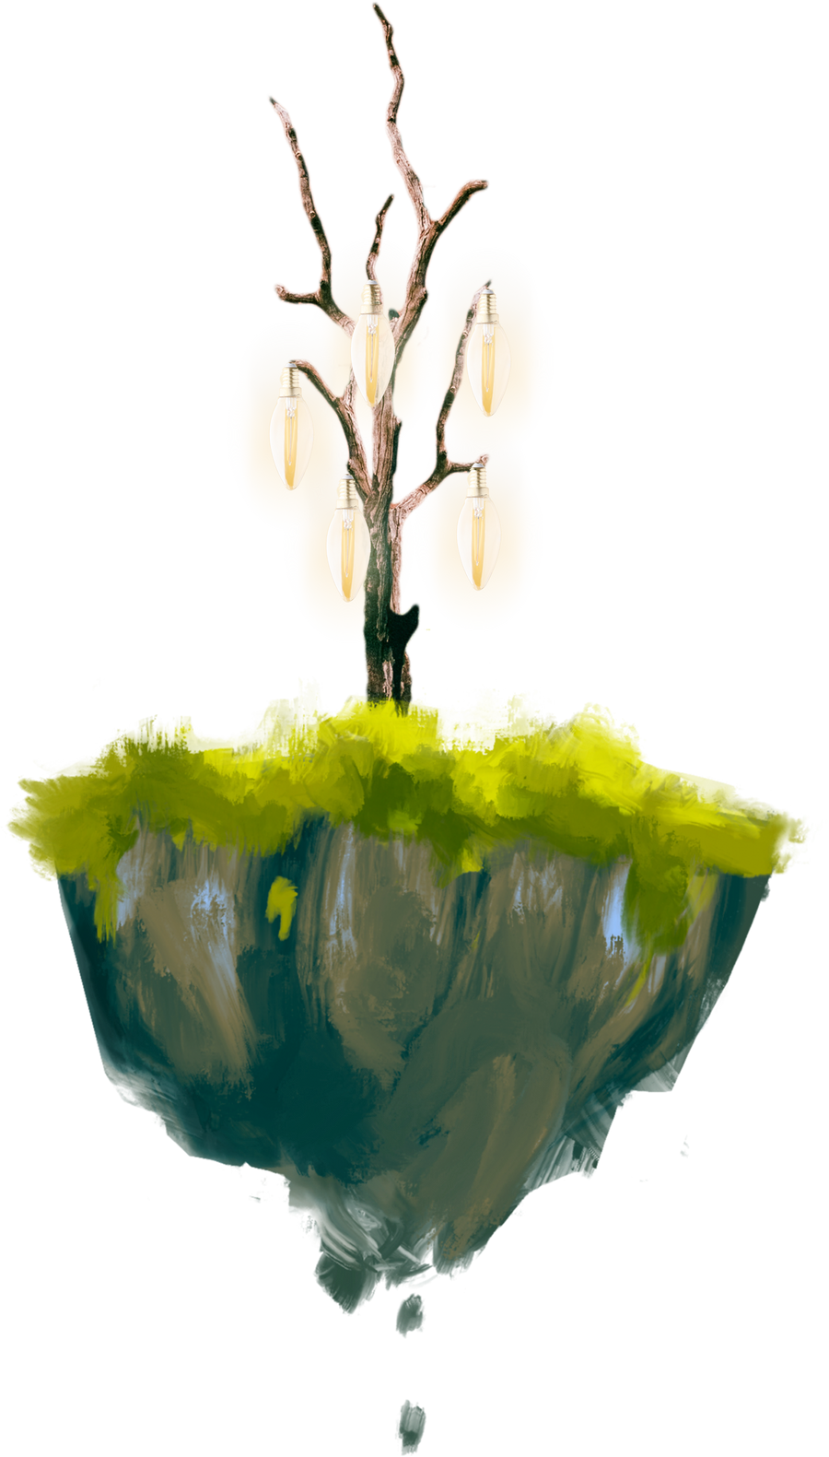
Latar belakang
Perkembangan teknologi informasi saat ini menuntut setiap orang memiliki kemampuan dalam pengelolaan data berbasis digital. Banyak kegiatan di sekolah, perkantoran, maupun bisnis membutuhkan sistem yang mampu menyimpan, menampilkan, mengubah, dan menghapus data secara efisien.
Salah satu konsep dasar dalam pembuatan aplikasi web adalah CRUD (Create, Read, Update, Delete). Konsep ini menjadi pondasi utama dalam mengelola data pada berbagai sistem, seperti presensi, inventaris, dan sistem akademik.

Slide 3


Tujuan Proyek
1.💡 Memahami konsep dasar pengelolaan data dalam aplikasi web melalui operasi Create, Read, Update, dan Delete.
2. 🧠 Melatih kemampuan logika pemrograman menggunakan bahasa seperti HTML, PHP, atau Python.

Slide 4
Alat Dan Bahan
1. Perangkat Lunak
Canva Ai ( untuk desain UI Website)
2. Perangkat Keras
Laptop / PC dengan koneksi internet.

Slide 5
Konsep CRUD
🟩Create berarti membuat atau menambahkan data baru ke sistem, misalnya menambah data presensi siswa yang hadir.
🟦Read digunakan untuk menampilkan atau membaca data yang sudah tersimpan, seperti melihat daftar kehadiran.
🟨Update berfungsi untuk memperbarui data yang sudah ada, contohnya mengubah status siswa dari “izin” menjadi “hadir”.
🟥Delete digunakan untuk menghapus data yang tidak diperlukan, misalnya menghapus data presensi yang salah input.

Slide 6
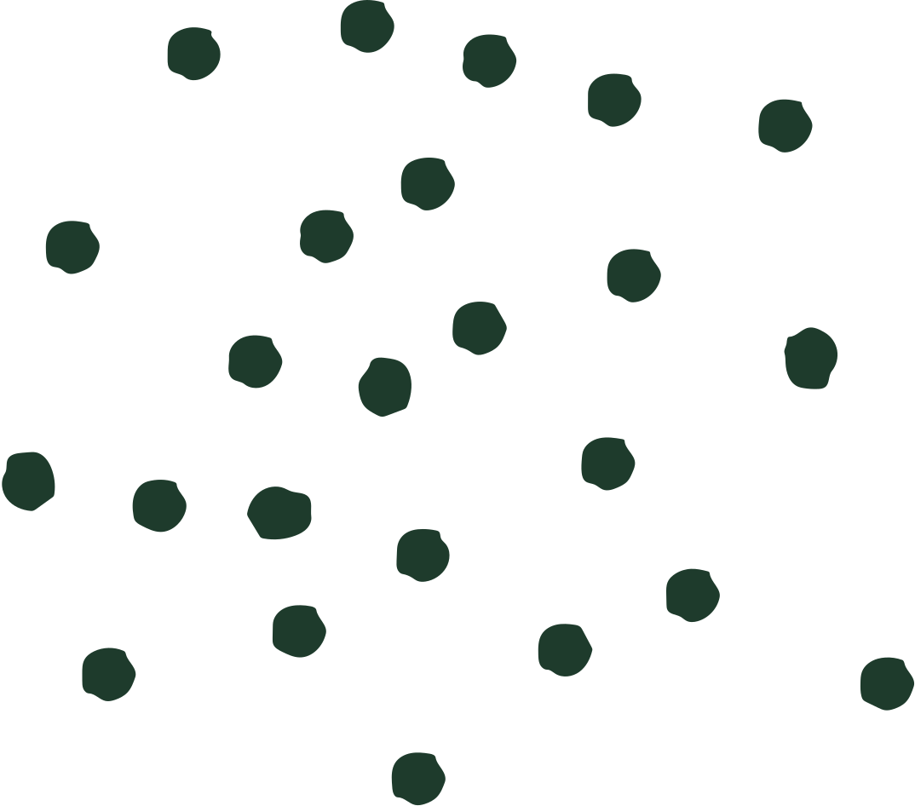
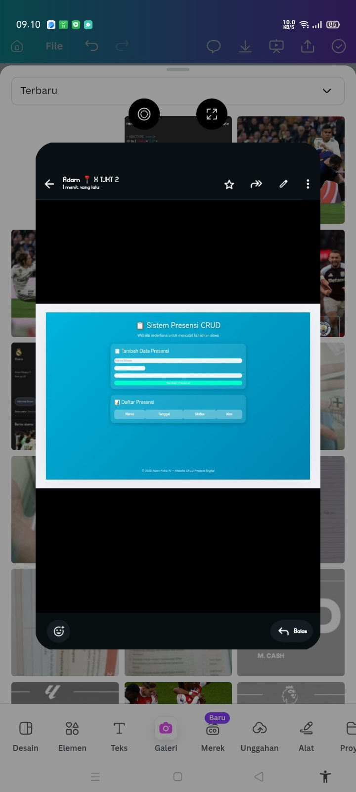
Desain UI
1. 🎨 Membuat desain otomatis
Kamu cukup menulis perintah seperti “buat poster lomba lari dengan tema merah” — Canva AI akan langsung membuat desain poster sesuai deskripsi kamu.
2. 🧠 Membuat presentasi atau dokumen otomatis
Dengan fitur Magic Write dan Magic Presentation, Canva AI bisa membuat:
Slide presentasi lengkap (judul, isi, visual)
Dokumen seperti proposal, laporan, atau resume

Slide 7
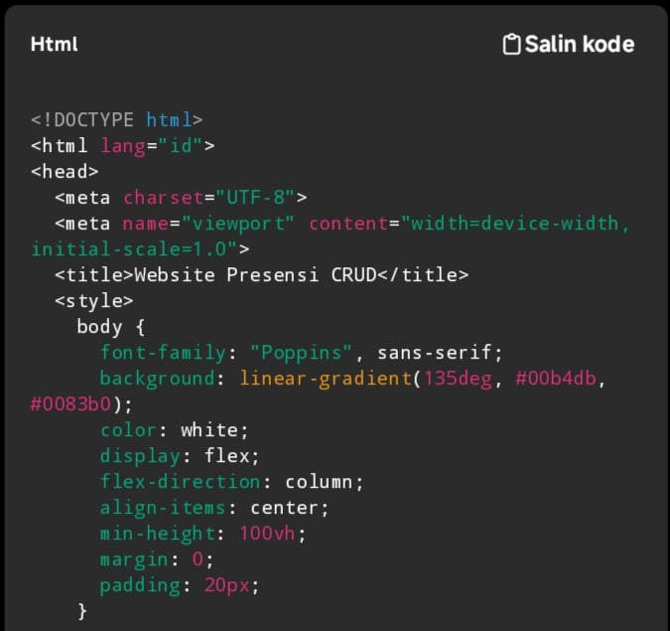
Cuplikan Kode
<!DOCTYPE html>
<html lang="id">
<head>
<meta charset="UTF-8">
<meta name="viewport" content="width=device-width, initial-scale=1.0">
<title>Website Presensi CRUD</title>
<style>
body {
font-family: "Poppins", sans-serif;
background: linear-gradient(135deg, #00b4db, #0083b0);
color: white;
display: flex;
flex-direction: column;
align-items: center;
min-height: 100vh;
margin: 0;
padding: 20px;
}
header {
text-align: center;
margin-top: 20px;
}
header h1 {
font-size: 2.3rem;
text-shadow: 2px 2px 10px rgba(0, 0, 0, 0.3);
}
section {
background: rgba(255, 255, 255, 0.1);
backdrop-filter: blur(10px);
border-radius: 20px;
box-shadow: 0 5px 20px rgba(0, 0, 0, 0.2);
padding: 20px;
width: 90%;
max-width: 700px;
margin-top: 30px;
animation: fadeIn 0.8s ease-in-out;
}
@keyframes fadeIn {
from {opacity: 0; transform: translateY(10px);}
to {opacity: 1; transform: translateY(0);}
}
form {
display: flex;
flex-direction: column;
gap: 10px;
}
input, select {
padding: 10px;
border-radius: 10px;
border: none;
font-size: 1rem;
}
button {
padding: 10px;
background: #00ffcc;
color: #004d66;
border: none;
border-radius: 10px;
font-weight: bold;
cursor: pointer;
transition: 0.3s;
}
button:hover {
background: #00bfa5;
}
table {
width: 100%;
border-collapse: collapse;
margin-top: 15px;
text-align: center;
}
th, td {
padding: 10px;
background: rgba(255, 255, 255, 0.15);
border-radius: 10px;
}
th {
background: rgba(255, 255, 255, 0.3);
}
.action-btn {
background: white;
color: #0083b0;
border: none;
padding: 5px 8px;
border-radius: 5px;
cursor: pointer;
font-weight: bold;
margin: 0 2px;
}
.action-btn:hover {
background: #00e5ff;
color: #003366;
}
footer {
margin-top: auto;
opacity: 0.8;
font-size: 0.9rem;
text-align: center;
padding: 15px;
}
</style>
</head>
<body>
<header>
<h1>📋 Sistem Presensi CRUD</h1>
<p>Website sederhana untuk mencatat kehadiran siswa</p>
</header>
<section>
<h2>🧾 Tambah Data Presensi</h2>
<form id="presensiForm">
<input type="text" id="nama" placeholder="Nama Siswa" required />
<input type="date" id="tanggal" required />
<select id="status" required>
<option value="">Pilih Status</option>
<option value="Hadir">✅ Hadir</option>
<option value="Izin">🟡 Izin</option>
<option value="Sakit">🩺 Sakit</option>
<option value="Alfa">❌ Alfa</option>
</select>
<button type="submit">Tambah Presensi</button>
</form>
</section>
<section>
<h2>📊 Daftar Presensi</h2>
<table id="presensiTable">
<thead>
<tr>
<th>Nama</th>
<th>Tanggal</th>
<th>Status</th>
<th>Aksi</th>
</tr>
</thead>
<tbody></tbody>
</table>
</section>
<footer>© 2025 Adam Putra W — Website CRUD Presensi Digital</footer>
<script>
const form = document.getElementById("presensiForm");
const namaInput = document.getElementById("nama");
const tanggalInput = document.getElementById("tanggal");
const statusInput = document.getElementById("status");
const tableBody = document.querySelector("#presensiTable tbody");
let dataPresensi = [];
function renderTable() {
tableBody.innerHTML = "";
dataPresensi.forEach((item, index) => {
const row = document.createElement("tr");
row.innerHTML = `
<td>${item.nama}</td>
<td>${item.tanggal}</td>
<td>${item.status}</td>
<td>
<button class="action-btn" onclick="editData(${index})">Edit</button>
<button class="action-btn" onclick="hapusData(${index})">Hapus</button>
</td>
`;
tableBody.appendChild(row);
});
}
form.addEventListener("submit", (e) => {
e.preventDefault();
const newData = {
nama: namaInput.value,
tanggal: tanggalInput.value,
status: statusInput.value,
};
dataPresensi.push(newData);
namaInput.value = "";
tanggalInput.value = "";
statusInput.value = "";
renderTable();
});
function editData(index) {
const item = dataPresensi[index];
const newNama = prompt("Edit Nama:", item.nama);
const newTanggal = prompt("Edit Tanggal (YYYY-MM-DD):", item.tanggal);
const newStatus = prompt("Edit Status (Hadir/Izin/Sakit/Alfa):", item.status);
if (newNama && newTanggal && newStatus) {
dataPresensi[index] = { nama: newNama, tanggal: newTanggal, status: newStatus };
renderTable();
}
}
function hapusData(index) {
if (confirm("Yakin ingin menghapus data ini?")) {
dataPresensi.splice(index, 1);
renderTable();
}
}
renderTable();
</script>
</body>
</html>

Slide 8

Demo / Hasil Website
https://www.instagram.com/reel/DPxjsh7gasBTHMPFDNA2ydG2fTcdTm-ONFSQnI0/?igsh=MXRncDFvc3RyZTIyNQ==

Slide 9
Hasil Pembelajaran
🎯 1. Kemampuan Menggunakan AI untuk Desain
🧠 2. Peningkatan Kreativitas dan Inovasi
💬 3. Keterampilan Komunikasi Visual
⚙️ 4. Pemanfaatan Teknologi Digital

Slide 10
Kendala Dan Solusi
🎯 1. Kendala: Hasil desain AI tidak sesuai keinginan
Penyebab: Prompt (perintah teks) kurang jelas atau terlalu umum.
Solusi:
Gunakan deskripsi yang spesifik dan detail.
👉 Contoh:
❌ “Buat poster sekolah.”
✅ “Buat poster lomba kebersihan sekolah dengan tema lingkungan hijau, warna cerah, dan font modern.”
Tambahkan kata kunci seperti style, warna, suasana, ukuran, audiens.

Slide 11
Kesimpulan
1. Konsep dasar manajemen data — menambah, menampilkan, mengubah, dan menghapus data dari database.
2. Penerapan struktur sistem web — menggabungkan front-end (tampilan) dan back-end (logika & database).
3. Pemahaman alur kerja sistem — mulai dari input pengguna hingga penyimpanan dan pembaruan data.

Slide 12
Terima Kasih

